Slide 1
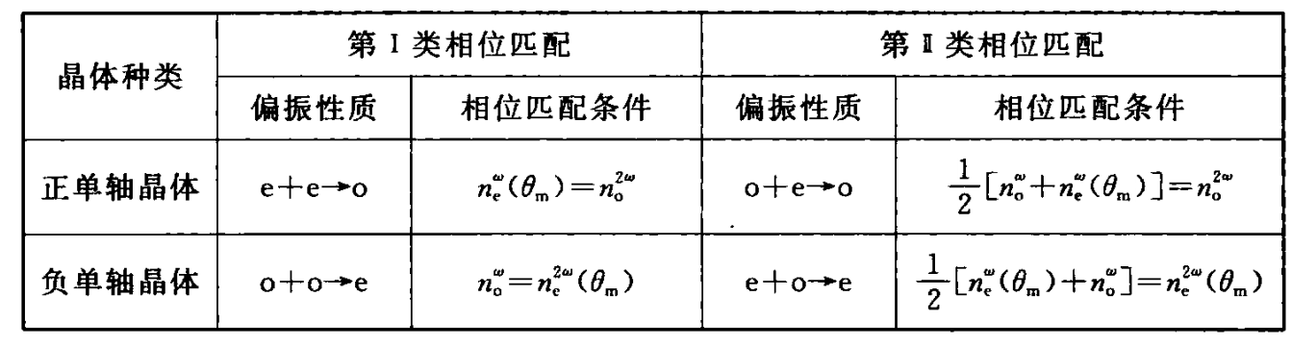
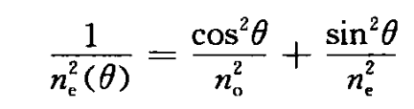
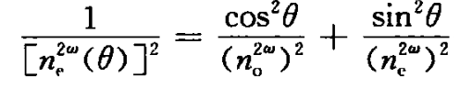
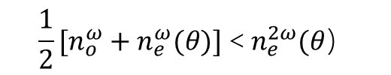
第一次作业
1.利用KDP晶体进行参量放大, 若其中有两个光波是e光, 第三个光波是o光, 试推导相位匹配角公式，其中信号、空闲和泵浦光中哪一个为寻常光？利ω₃=10 000 cm⁻¹, ω₁=ω₂=5000 cm⁻¹能否实现这种形式的相位匹配？ 如果可以, 相位匹配角θm为多大？
KDP晶体是负单轴晶体
查手册：
n_{o} 1.4956 1.4596
n_{e} 1.4606 1.4999
代入后：
$$\frac{1}{2}[n_{o}^{ω}+n_{e}^{ω}(θ)]＜n_{e}^{2ω}(θ）$$
不能实现相位匹配

Slide 2
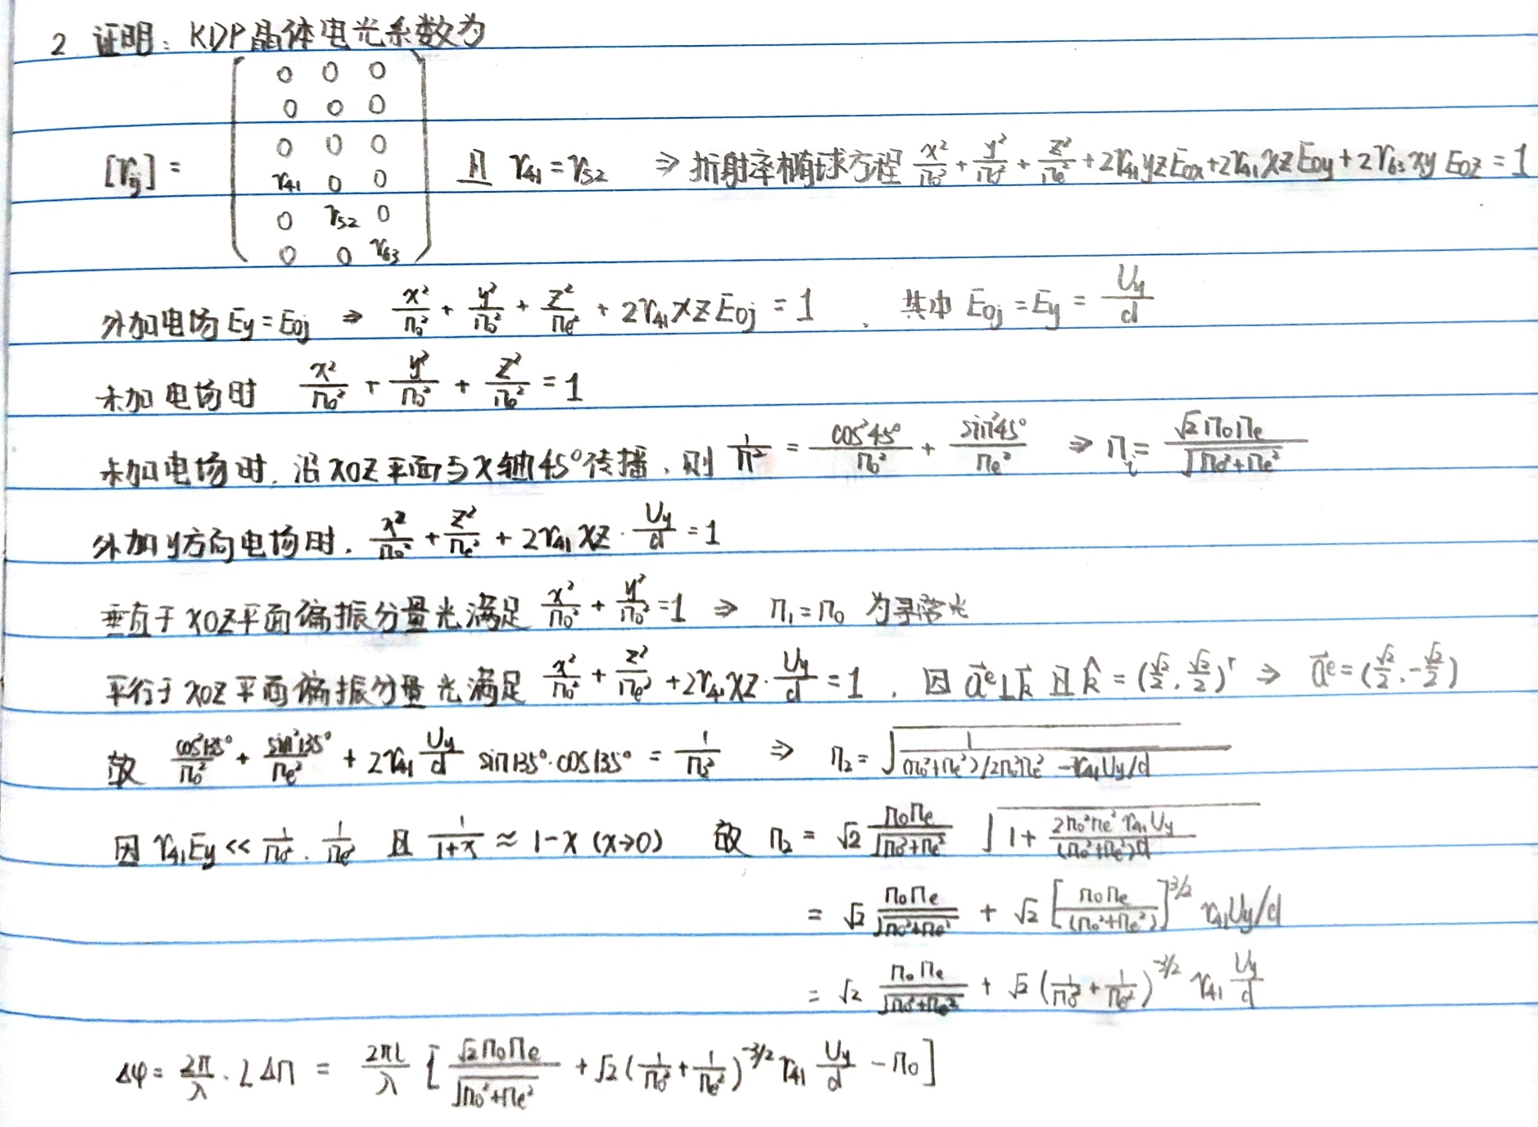
2. 试证明外加直流电场E_{y}=E_{0j}的KDP晶体, 光波在zox面内、与x轴成45°方向传播时的电光延迟为下式。其中l为沿光传播方向上的晶体长度, d为沿外加电场的晶体厚度, U_{y}为外加电压。

Slide 3
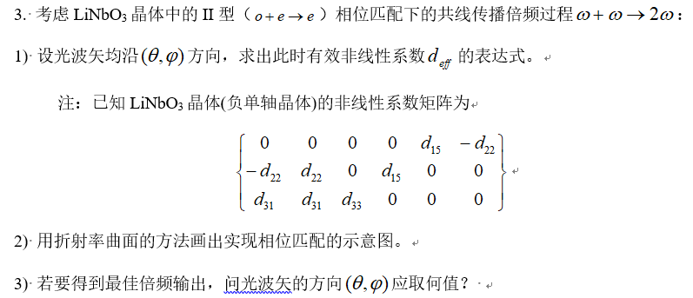
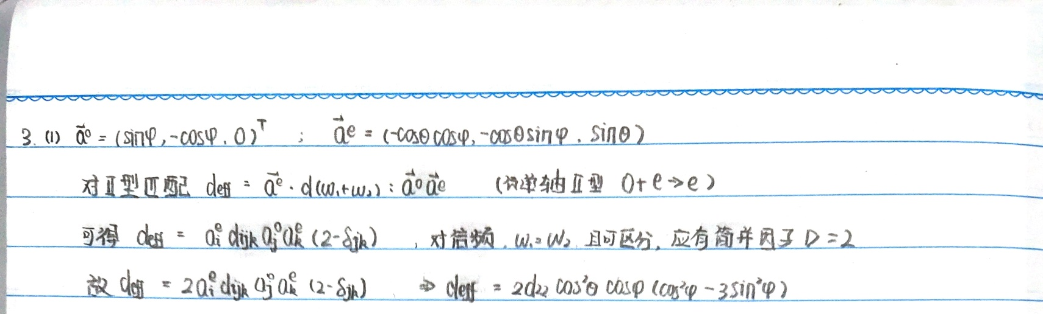

Slide 4
负单轴晶体I类位相匹配

Slide 5
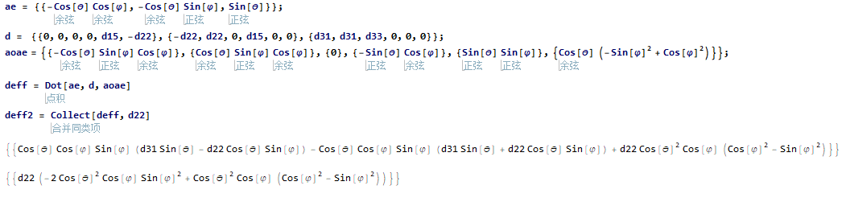
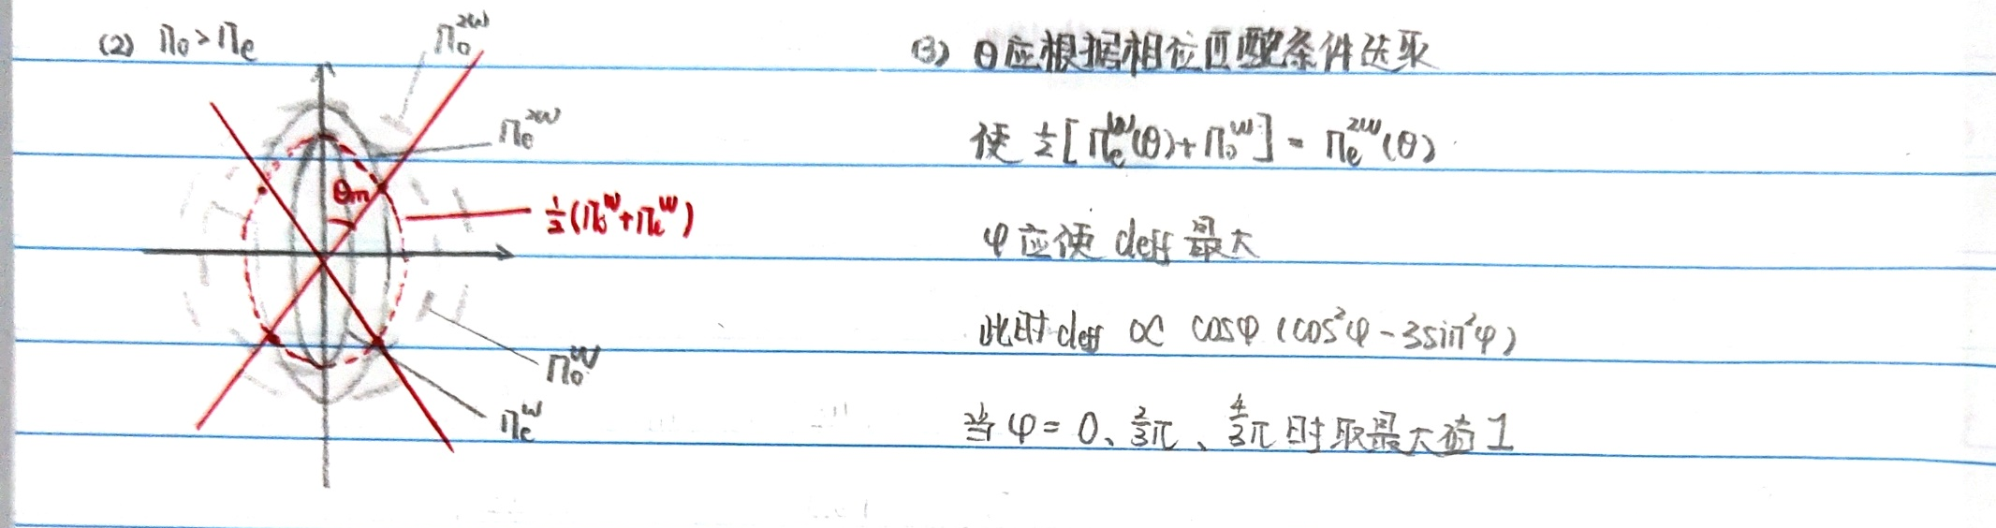
±
±

Slide 6
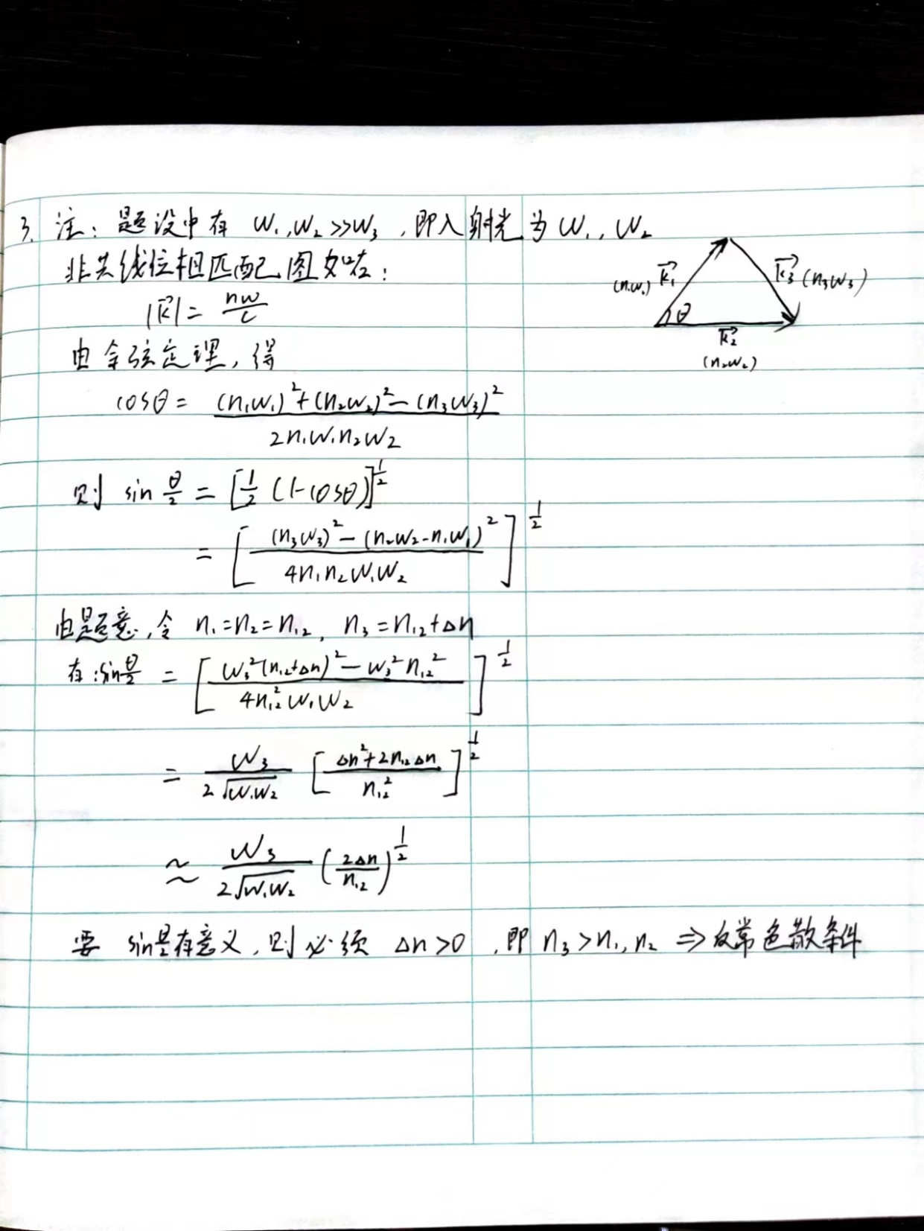

Slide 7
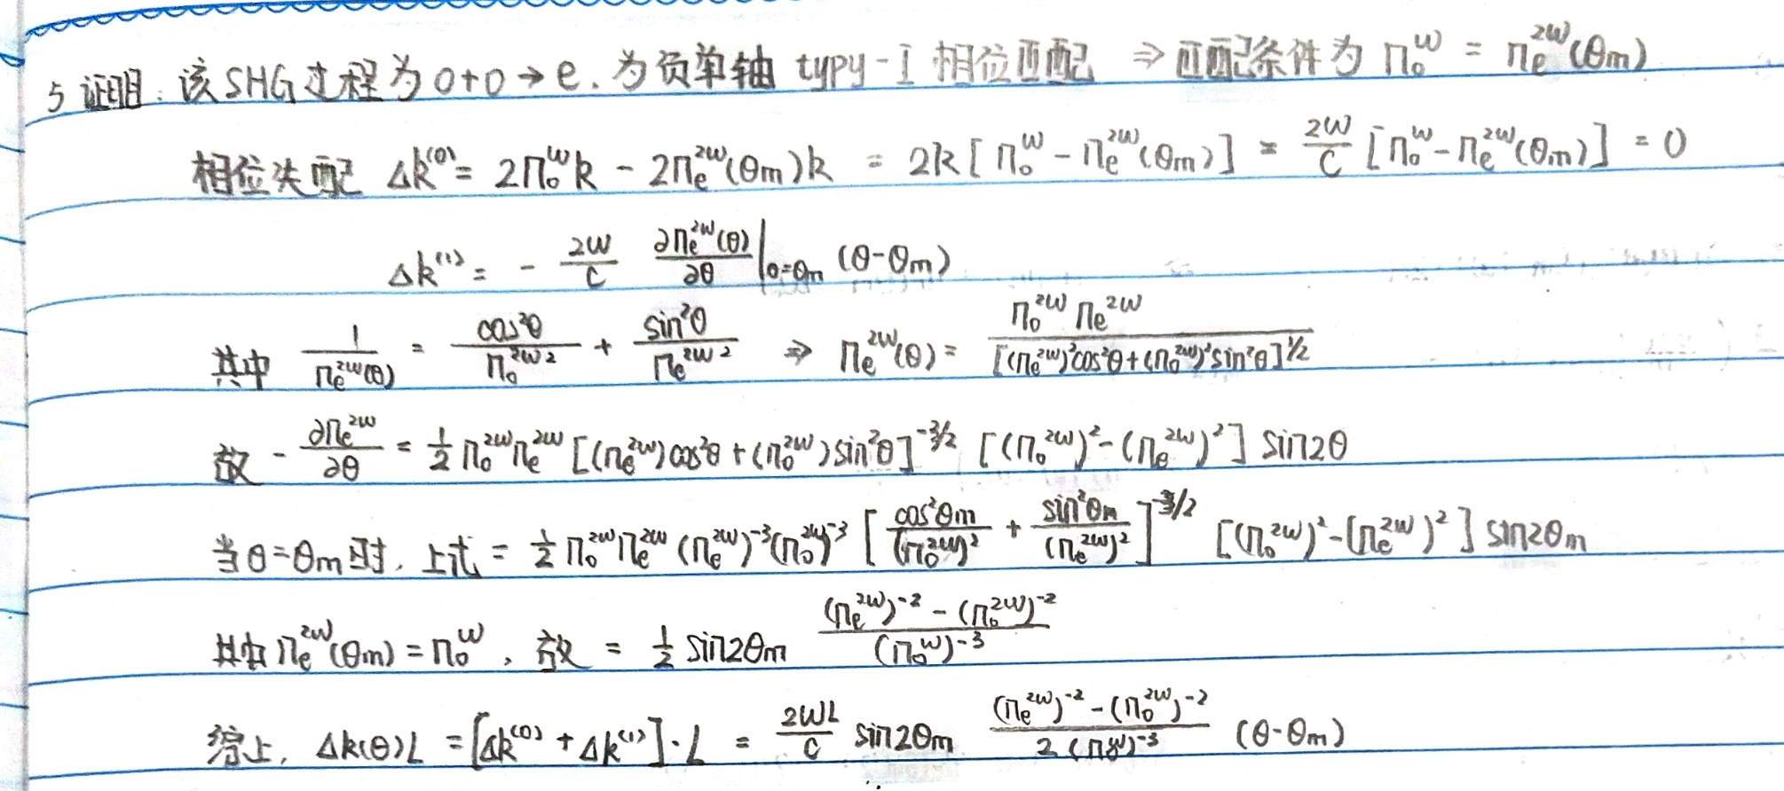
5. 试证明, 如果二次谐波产生过程的基频光ω是寻常光, 倍频光2ω是非常光, θm是其相位匹配角, 则有

Slide 8
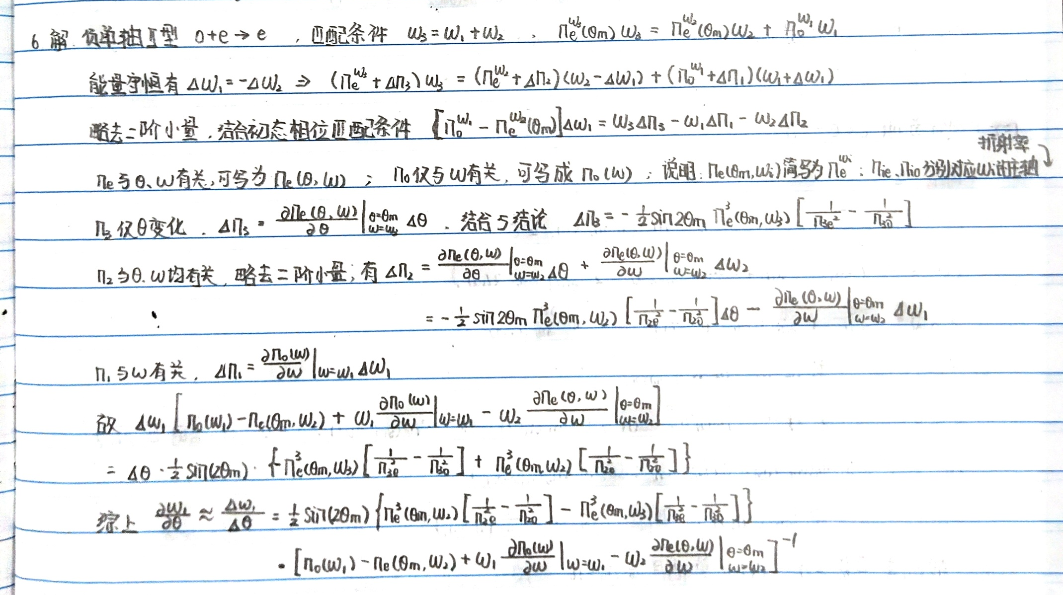
6. 参量振荡器可以看作是一种新型的激光器，利用它可以实现频率的调谐输出， 请以负单轴II类晶体为例，分析角度调谐输出。

Slide 9
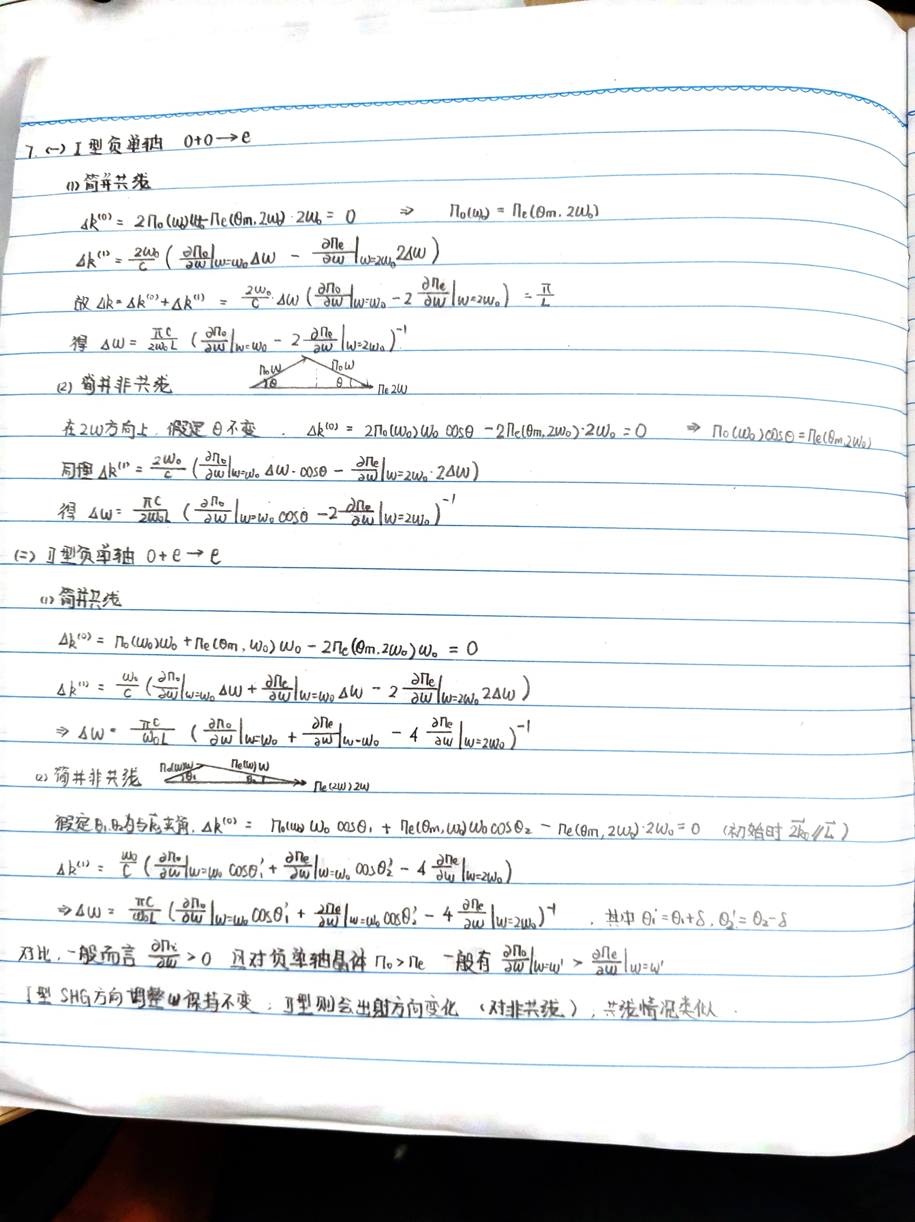
7. 请以负单轴晶体为例，按以下条件分别推导I型和II型二次谐波的匹配带宽：1）简并共线；2）简并非共线，并比较I型和II型的带宽特点；

Slide 10
第二次作业
1.试比较体介质和光纤中非线性光学效应的区别。
光波导中的光电场在一维或二维方向上被限制在一个波长量级的范围内传输，波导中光功率密度大，因而即使输入光功率较小，仍可发生很强的非线性效应。
波导中的光可以无衍射传播很长距离。该距离仅为波导的不完善所引起的吸收或散射限制, 因而可提供足够长的介质实现强非线性效应。
可以利用波导中导模的色散性质实现位相匹配。
易于集成

Slide 11
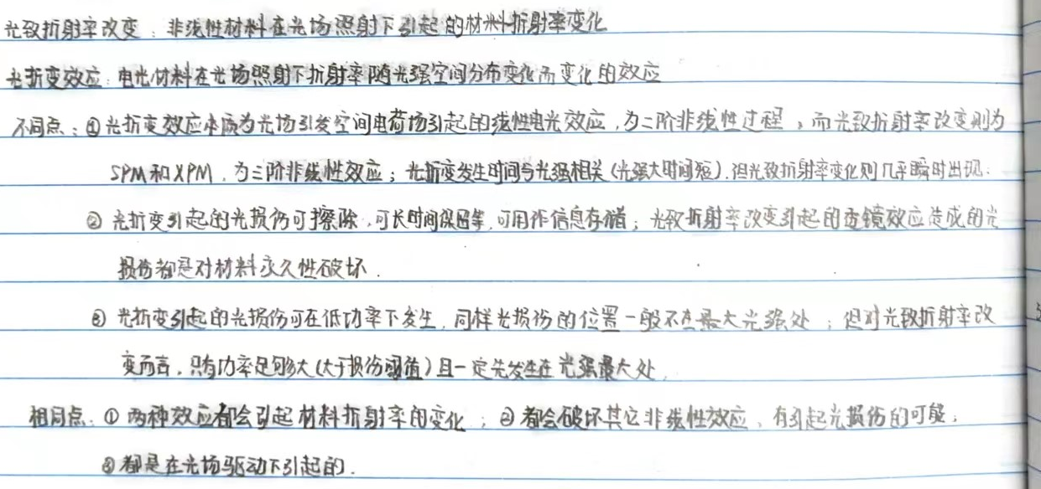
2. 请解释光致折射率改变和光折变效应，并简要说明二者异同。
光致折射率改变： 非线性材料在光场照射下引起的材料折射率变化
光折变效应：电光材料在光场照射下折射率随光强空间分布变化而变化

Slide 12
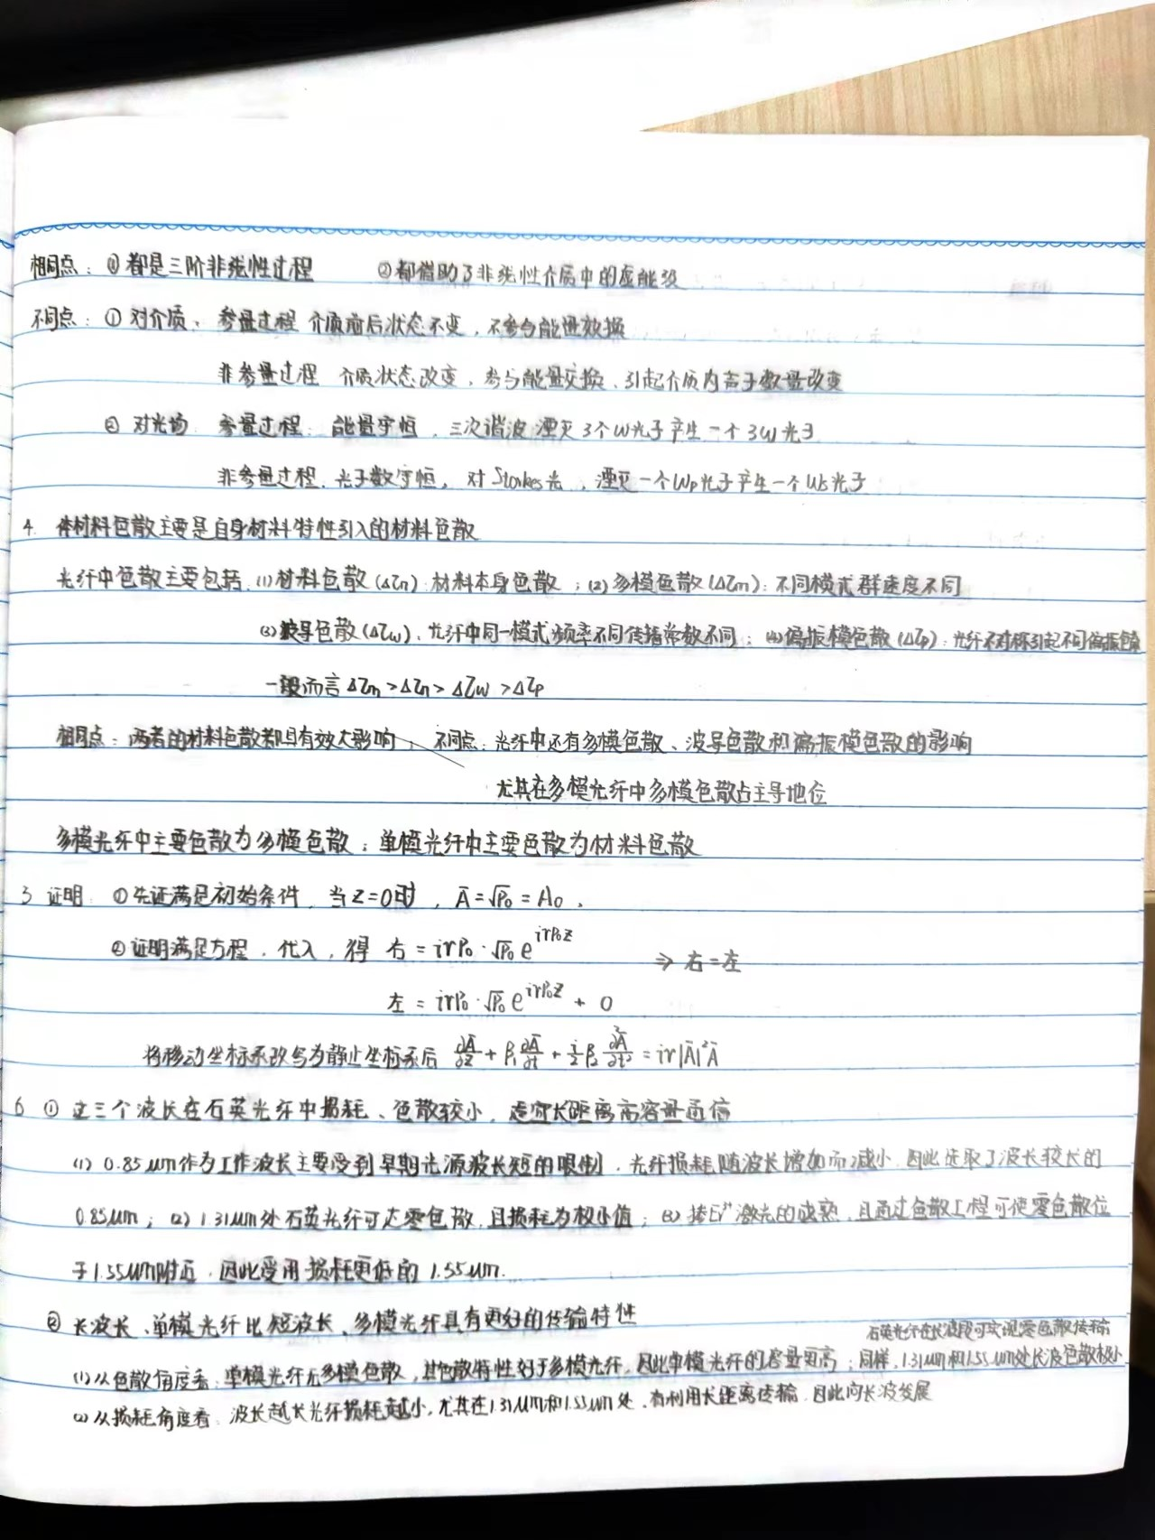
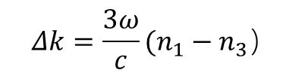
3.以三次谐波和受激拉曼散射为例，比较参量过程和非参量过程的异同。
三次谐波极化强度为
斯托克斯光场的极化强度为
耦合波方程为
耦合波方程为
$$Δk=\frac{3ω}{c}(n_{1}−n_{3}）$$

Slide 13
4. 分析材料中的色散与光纤中的色散有何共同点和不同点。 多模光纤和单模光纤中色散的主要来源是什么？

Slide 14
5. 考虑在光纤中输入一列幅度恒定为 的连续波, 若光纤在入射光波长上的色散为β2, 并忽略光纤损耗, 则光波在光纤中的传输方程为
其中, T=t-β₁z。证明 是上述方程满足初始条件 的解

Slide 15
6. 目前光通信为什么采用以下三个波长： λ1=0.85 μm, λ2=1.31 μm, λ3=1.55 μm？ 光纤通信为什么向长波长、单模光纤方向发展？

Slide 16
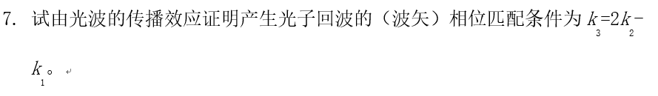
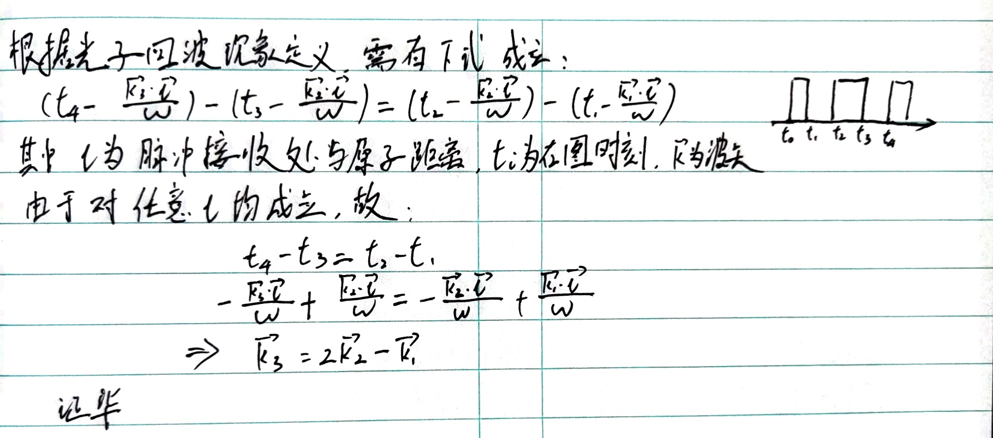

Slide 17
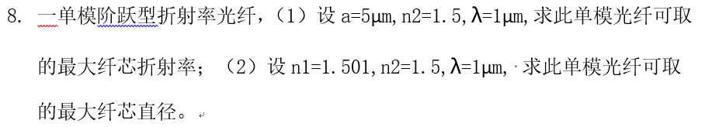
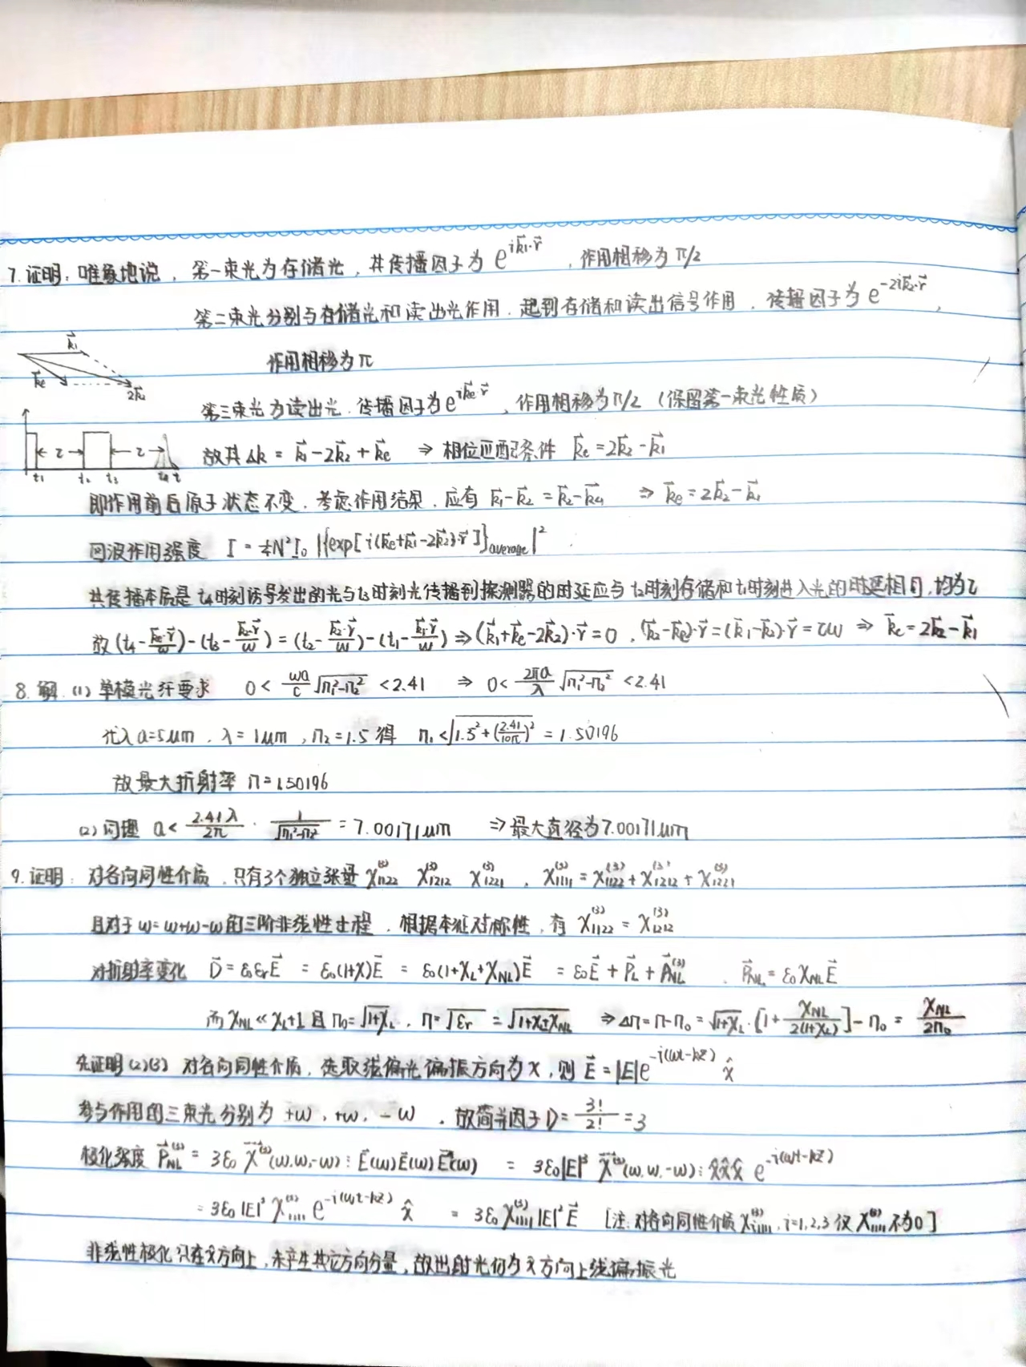
×2

Slide 18
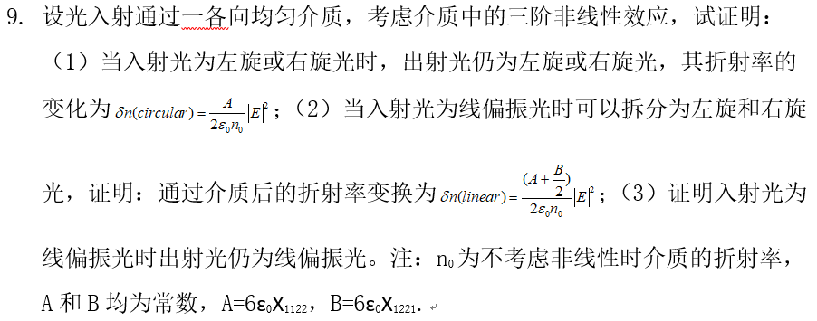
χ

Slide 19
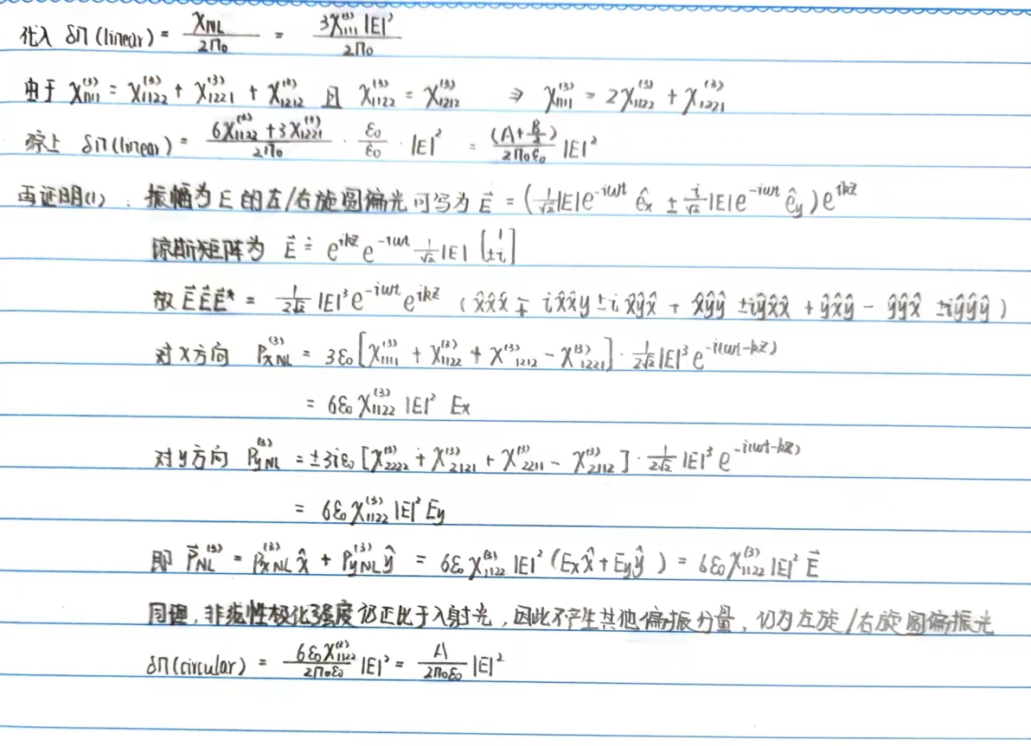

Slide 20
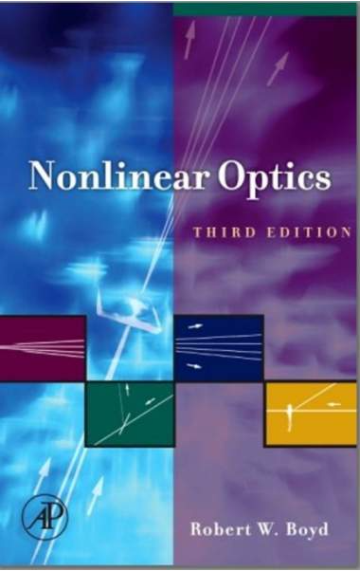
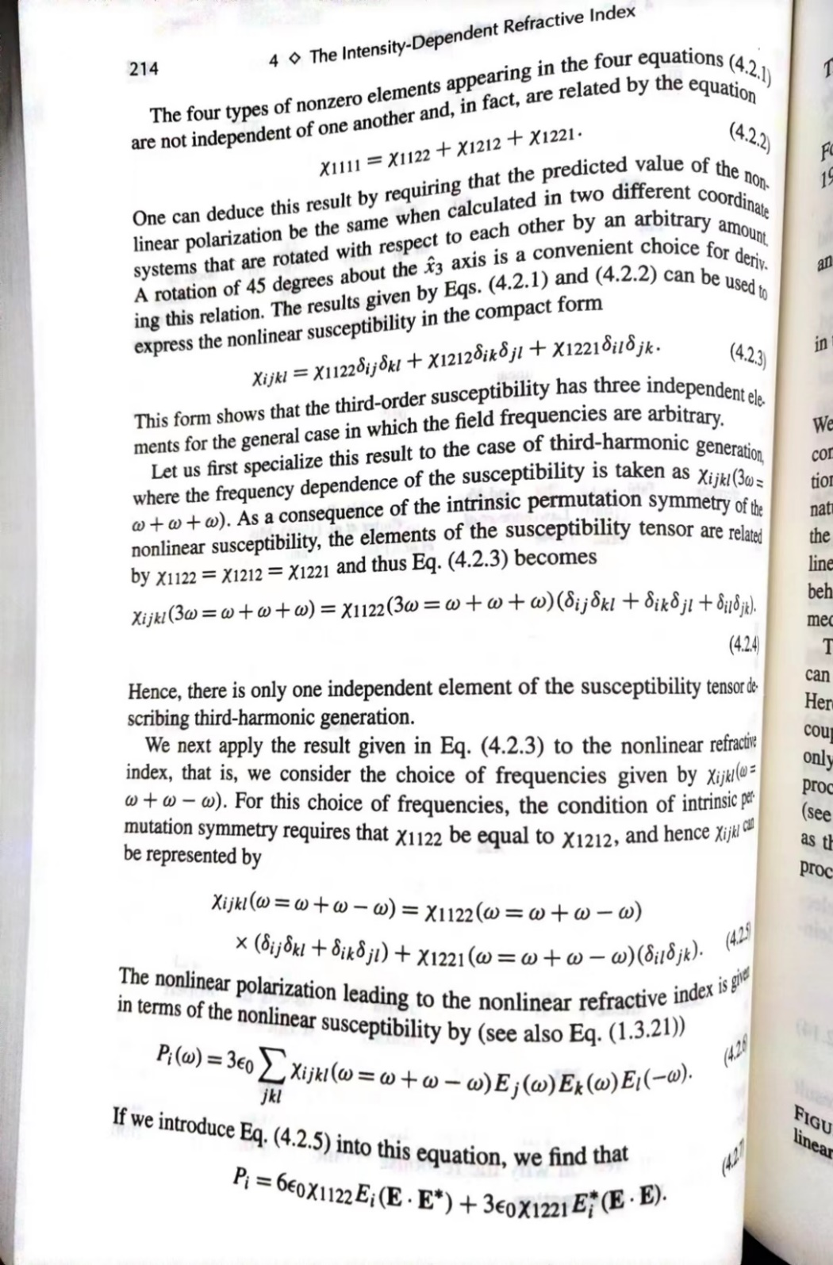

Slide 21
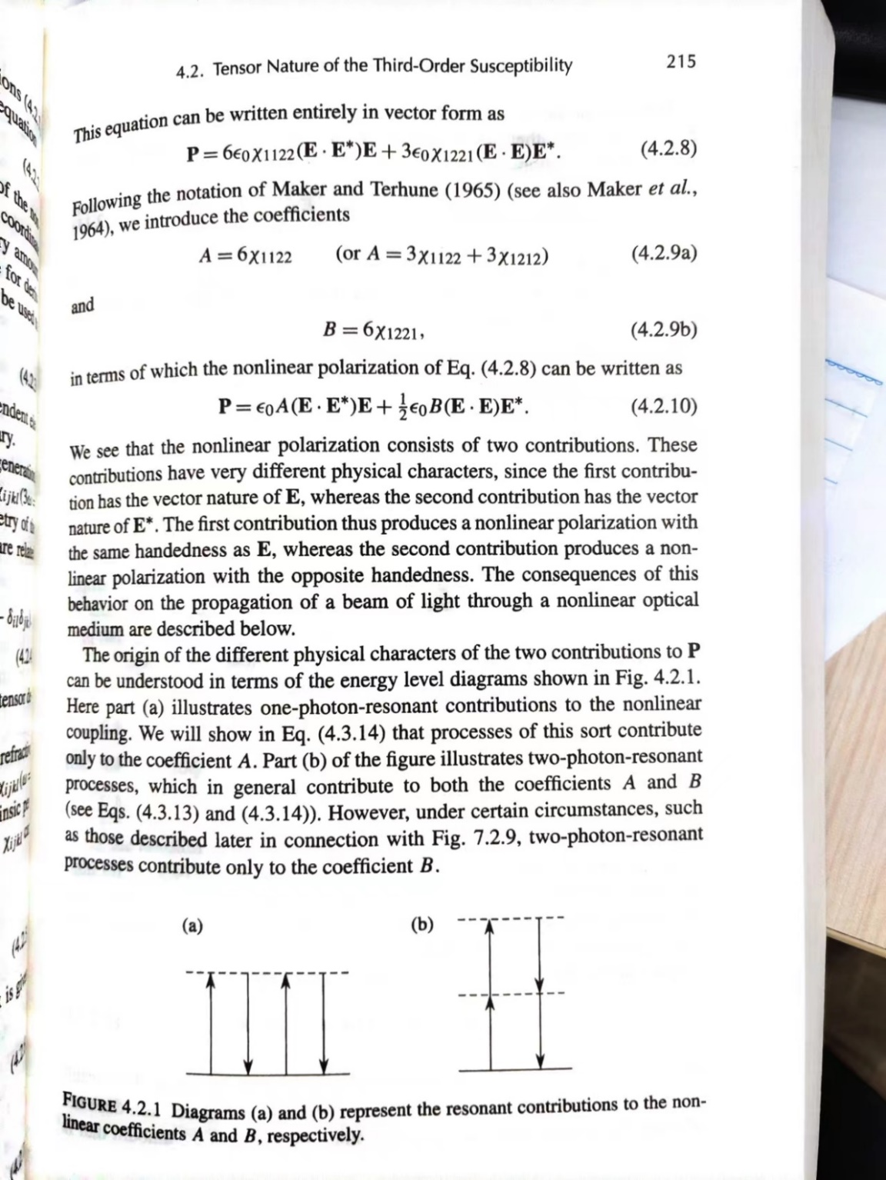
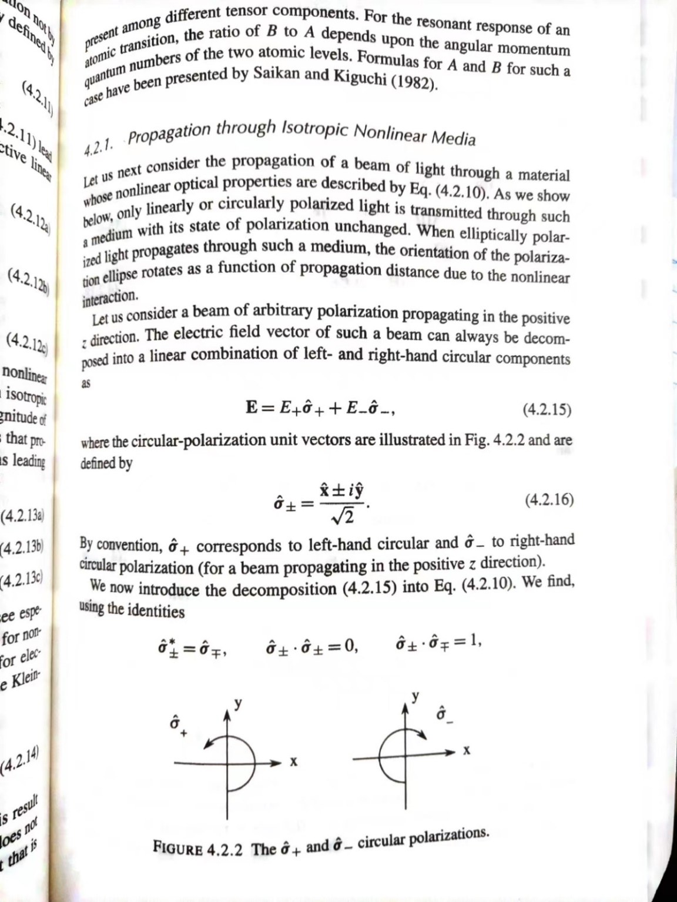
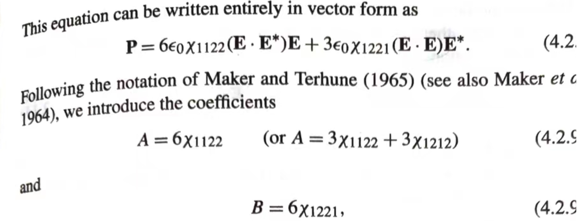

Slide 22
